Slide 1
GENERATORLARNI TEXNIK ISHLATISH.
Generatorlarni ishlatish mobaynida ularni ruxsat etilgan ish rejimlarida uzluksiz ishlashi, qo‘zg‘atish tizimini, sovutish tizimi, moy ta’minoti, nazorat qurilmasi, himoyalari, avtomatikasining ishonchli ishlashi va elektromagnit halaqitlardan holi bo‘lishi lozim.
Qo‘zg‘atishni avtomatik rostlash tizimi doimo ishchi holatida bo‘lishi kerak. Faqatgina ta’mirlash yoki tekshirish jarayonida qo‘zg‘atishni avtomatik rostlash tizimini to‘liq yoki qisman o‘chirishga ruxsat etiladi. Generatorlar ishchi qo‘zg‘atish tizimi orqali ishga kiritilishi lozim. Generatorlarni ishlatish jarayonida ishchi qo‘zg‘atishdan zahira qo‘zgatishga yoki aksincha bo‘lgan hollarda generatorni tarmoqdan uzmagan holda amalga oshirilishi kerak.
Vodorodli sovutish tizimli turbogeneratorlar montaj yoki asosiy ta’mirdan so‘ng vodorodni normal bosimi bo‘lgandagina ishga kiritilishi lozim. Vodorodli yoki vodorod – suvli sovutish tizimli turbogeneratorlar yuklama ostida ishlash jarayonida havoli sovutilishiga ruxsat etilmaydi. Bunday generatorlarni havoli sovutishda uzoq muddatli bo‘lmagan salt ish rejimlarida qo‘zg‘atish tizimisiz va ishlab chiqaruvchi yo‘riqnomasida qo‘rsatilgan havo haroratidan yuqori haroratga ega bo‘lmagan hollarda ruhsat etiladi.

Slide 2
Generatorlarni yong‘in o‘chirish tizimi doimo ishga shay holatda bo‘lishi va iloji boricha ularni tezroq ishga tushirishni ta’minlab berish kerak. Generatorlarni ishga tashurish yoki ishlatish jarayonida qo‘yidagi elektrik parametrlar nazorat qilinib turishi lozim: stator va rotorning kuchlanishi, stator va rotor toki, chastota, rotorning aylanish tezligi, aktiv va reaktiv quvvat, stator cho‘lg‘ami va po‘latining harorati, val, podshipniklarnig zichlari, vodorod bosimi va tozaligi, moyning bosimi va harorati, vodorodli va to‘liq suvli sovitish tizimli turbogenerator korpusidagi gazning namligi, tinchlantiruvchi baklardagi moy sathi, podshipnik va kontakt halqalarni titrashlari.
Barcha tipdagi vodorod bilan bevosita sovitiluvchi generatorlar qobig‘ining ichidagi vodorodning tozaligi 98% kam bo‘lmasligi, vodorod bilan bilvosita sovutuvchi generatorlar qobig‘ida vodorodning ortiqcha bosimi 50kPA va undan ko‘p bo‘lganda vodorod tozaligi 97% dan kam bo‘lmasligi, 50 kPA dan kam bo‘lganda vodorodning tozaligi 95 % dan kam bo‘lmasligi kerak.
Fazalarda toklar farqi bilan uzoq muddat ishlashi turbogeneratorlar uchun nominal tokdan 10 % gacha, sinxron kompensatorlar uchun nominal tokning 20 % gacha ruxsat etiladi.

Slide 3
2.1- rasm. Reaktiv turbinalar ishchi g‘ildiraklarining umumiy ko‘rinishlari: a)- radial-bo‘ylama; b)- parrakli;
v)- buriluvchan-parrakli; g)- ikki parrakli; d)- diagonal.

Slide 4
2.2 – rasm. Turbogenerator rotoriga cho‘lg‘amlarni o‘rnatish jarayoni.

Slide 5
Generatorlarning sovitish tizimi.
Sinxron generatorniig ishlash vaqtida uning chulg‘amlari va aktiv po‘lati qiziydi. Stator va rotor chulg‘amlarining yo‘l qo‘yiladigan qizish temperaturasi birinchi navbatda, foydalaniladigan izolyasiya materiallari va sovituvchi muhit temperaturasiga bog‘liq standartlarga ko‘ra V sinfidagi izolyasiya materiallari (asfalt - bitum asosidagi lok) uchun stator chulg‘amining yo‘l qo‘yiladigan temperaturasi 105⁰C, rotor uchun esa 130⁰C chegarasida bo‘lishi kerak. Stator va rotor chulg‘amlari izolyasiyasining issiqqa chidamliligi yuqori, masalan, F va N sinfida bo‘lganida yo‘l qo‘yiladigan qizish temperaturasining chegarasi ortadi.
Generatorlarni ishlatish protsessida chulg‘amlarning izolyasiyasi asta-sekin eskiradi. Buning sababi izolyasiyaga qator faktorlarning: kirlanish, namlanish, havo kislorodi ta’sirida oksidlanish, elektr maydoni hamda elektr yuklamaniig va boshqalarning ta’sir etishidadir. Biroq izolyasiyaning eskirishiga asosiy sabab uning qizishidir. Izolyasiyaning qizish temperaturasi qancha yuqori bo‘lsa, u shuncha tez eskiradi, ishlash vaqti shuncha qisqaradi. V sinfidagi izolyasiyalarning xizmat qilish muddati qizish temperaturasi 120°C gacha bo‘lganida 15 yilga yaqin, 140°C gacha qiziganida esa ikki yilgacha qisqaradi. Qizish temperaturasi 105⁰C gacha (ya’ni standartlarda ko‘rsatilgan chegarasida) bo‘lganda xuddi o‘sha izolyasiya ancha sekin eskiradi va xizmat qilish muddati ortib, 30 yilgacha boradi. Shuning uchun ishlatish vaqtida generatorning ishlash rejimini qanday bo‘lishidan kat’i nazar, uning chulg‘amlari qizish temperaturasining ruxsat etilgan qiymatlardan ortishiga yo‘l ko‘ymaslik shart.
Qizish temperaturasi ruxsat etilgan qiymatlardan ortmasligi uchun elektr stansiyalarning hamma generatorlari sun’iy sovitiladigan qilib tayyorlanadi. Stator va rotorning qizigan chulg‘amlaridan issiqlikni olib ketish usuliga karab bilvosita va bevosita sovitish bo‘ladi.

Slide 6
2.3-rasm Turbogeneratorning havo bilan sovutishning yopiq tizimi.

Slide 7
Turli tizimlarda sovitish samaradorligi 1 - jadval
Turbogeneratorlarni sovitish | Quvvatining ortishi, nisbiy birlikda
Havo bilan Ortiqcha bosimi 0,005 MPa bo‘lgandagi vodorod bilan bilvosita Ortiqcha bosimi 0,2 MPa bo‘lgandagi vodorod bilan bilvosita Stator va rotorni vodorod bilan bevosita (ichki) sovitish Stator chulg‘amini moy bilan va rotor chug‘lamini suv bilan bevosita sovitish Stator va rotor chulg‘amini suv bilan bevosita sovitish | 1,0 1,25 1,7 2,7 3,6 4,0

Slide 8
Generatorlarni uyg‘otish tizimlari
2.5 - rasm. Elektromashinali mustqil uyg‘otishning prinsipial sxemasi

Slide 9
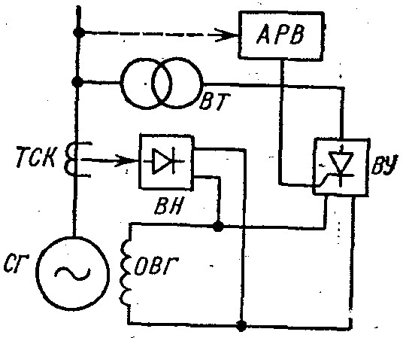
2.6-rasm. Yarim o‘tkazgichli o‘zo‘zidan uyg‘otishning prinsipial sxemasi.

